Slide 1

Тема: Анализ процессов в отделе ППС КФУ
Алексеева Алина
Гараева Исламия
Фоминых Никита
Группа: 14.6-111
ИУЭФ КФУ

Slide 2

Отдел ППС КФУ обеспечивает кадровое сопровождение преподавателей. В проекте изучены процессы ведущего специалиста и специалиста 1-й категории, ответственных за оформление приказов.
Наш проект основан на методологии Гемба – мы изучили реальный рабочий процесс сотрудников отдела ППС (ведущего специалиста и специалиста по персоналу 1-й категории) и выявили проблемный процесс: создание приказов на отпуска.
Проблема: избыточность ручных операций.
Цель: автоматизация и сокращение времени на обработку документов.

Slide 3
Специалист 1 категории | Документальное сопровождение кадровых процессов | Документальное сопровождение приема, перевода, увольнения работников
 | Работа с электронными системами и корпоративными сервисами | Работает с программой "Парус"
 |  | Формирует и отрабатывает приказы по личному составу в ПП "Парус"
 |  | Пользуется эл. модулем "Личный кабинет работника" в ИАС КФУ
 | Учет и управление кадровой информацией | Формирует и ведет личные дела работников
 |  | Обеспечивает учет личного состава работников КФУ, хранение и заполнение трудовых книжек
 |  | Ведет учет личного состава структурных подразделений КФУ
Ведущий специалист по персоналу | документационное обеспечение | - Ведение и учет кадровой документации в соответствии с действующим законодательством и внутренними регламентами. - Подготовка отчетности по кадровым вопросам и мониторинг состояния трудовых ресурсов
 | организация и координация процессов управления персоналом | -Оформляет прием, перевод, увольнение работников, направление в служебные командировки, предоставление отпусков, привлечение к дисциплинарной ответственности. -Доводит до сведения персонала организационные, распорядительные и кадровые документы организации. -Формирует и ведет личные дела работников, вносит в них изменения, связанные с трудовой деятельностью.
 | работа с программными продуктами | - Пополняют информацию по количественному и качественному составу работников; Работа с Парус

Slide 4
Текущий процесс (как есть сейчас)
Общее время выполнения:
76 часов 12 минут 20 сек
Процесс оформления обычного ежегодного оплачиваемого отпуска (с временными затратами)
Время | 15 сек | 10 сек | 9 сек | 8 сек | 20 сек | 5 сек | 7 сек | 10 сек | 30 сек | 14 сек | 10 сек | 22 сек | 5 сек
Этап | 1 | 2 | 3 | 4 | 5 | 6 | 7 | 8 | 9 | 10 | 11 | 12 | 13
Действие | Заносим фамилию сотрудника в хронологический список отпусков | Делаем отметку в личном дневнике кадровика | Делаем отметку в общей ХЛ таблице | Открываем журнал отпусков | Находим фамилию сотрудника | Заходим в "Документы и приказы: отпуск" | Выбираем папку "ОП 2025: ежегодные" | Создаем приказ "Отпуск ежегодный" | Проверяем количество занимаемых должностей | Выбираем подразделение сотрудника | Вводим фамилию | Указываем даты отпуска | Выбираем тип отпуска "Ежегодный основной"
Подготовительный этап |  |  |  | Создание нового приказа |  |  |  |  | Заполнение данных
 |  |  |  | Работа в системе Парус
38 сек | 57 сек | 6 сек | 1 мин 3 сек | 3 мин | 1 мин 15 сек | 47 сек | 12 сек | 30 сек | 31 сек | 14 сек | 22 сек
14 | 15 | 16 | 17 | 18 | 19 | 20 | 21 | 22 | 23 | 24 | 25
Формируем текст приказа (автоматический шаблон) | Проверяем правильность введенных данных | Сохраняем черновик на рабочий стол | Финальная корректировка приказа в Word | Проверка отпускного баланса | Отрабатываем приказ в системе | Вносим запись в карточку учета отпусков | Выводим приказ на печать | Проверяем распечатанный экземпляр | Вписываем вручную должность руководителя и ФИО | Печатаем второй экземпляр | Вкладываем копию приказа в личное дело
Оформление приказа |  |  |  | Отработка и проверка |  |  | Печать и оформление |  |  | Завершающие действия
Общее время выполнения:
12 мин 20 сек активной работы

Slide 5
Процесс, который должен быть
Общее время выполнения:
3 часа 7 минут 24 сек
Процесс оформления обычного ежегодного оплачиваемого отпуска (с временными затратами)
Время | 15 сек | 9 сек | 8 сек | 20 сек | 5 сек | 7 сек | 10 сек | 30 сек | 14 сек | 10 сек | 22 сек | 5 сек
Этап | 1 | 2 | 3 | 4 | 5 | 6 | 7 | 8 | 9 | 10 | 11 | 12
Действие | Заносим фамилию сотрудника в хронологический список отпусков | Делаем отметку в общей таблице Excel | Открываем журнал отпусков | Находим фамилию сотрудника | Заходим в "Документы и приказы: отпуск" | Выбираем папку "ОП 2025: ежегодные" | Создаем приказ "Отпуск ежегодный" | Проверяем количество занимаемых должностей | Выбираем подразделение сотрудника | Вводим фамилию | Указываем даты отпуска | Выбираем тип отпуска "Ежегодный основной"
Подготовительный этап |  |  | Создание нового приказа |  |  |  |  | Заполнение данных
 |  |  | Работа в системе Парус
Общее время выполнения:
7 мин 24 сек активной работы

Slide 6
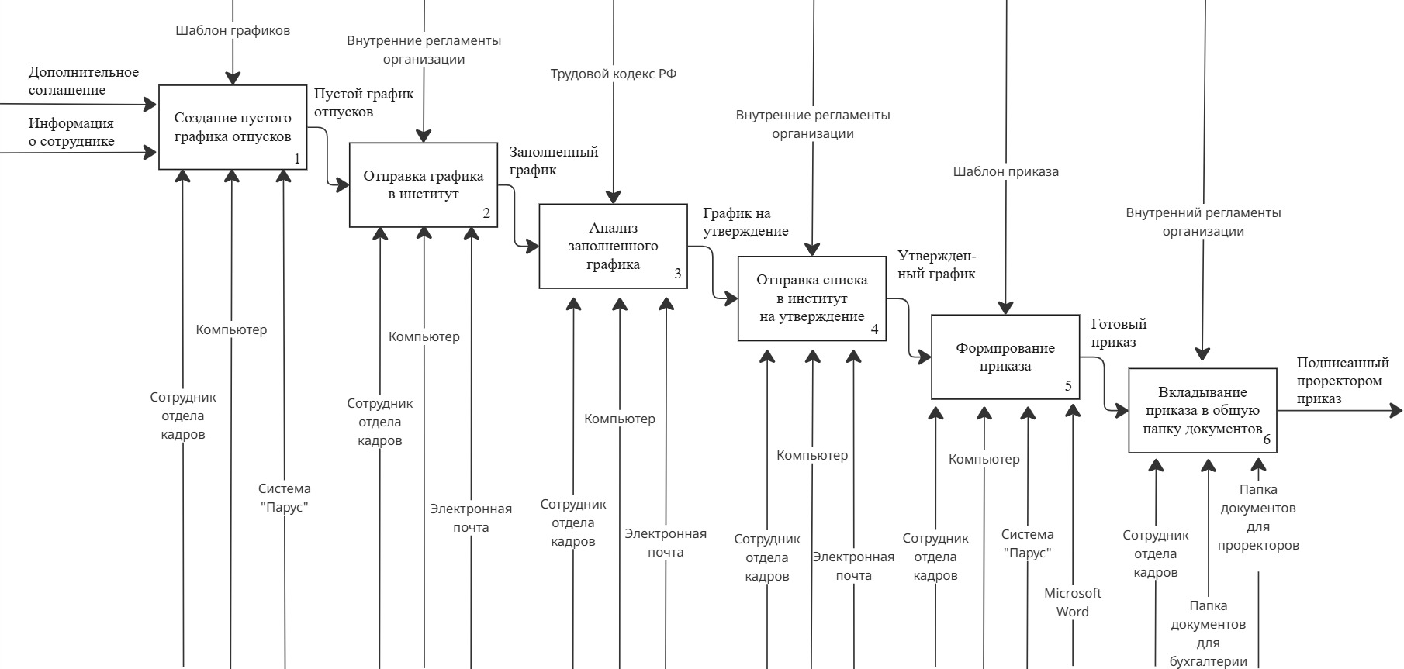
IDF0 AS IS

Slide 7
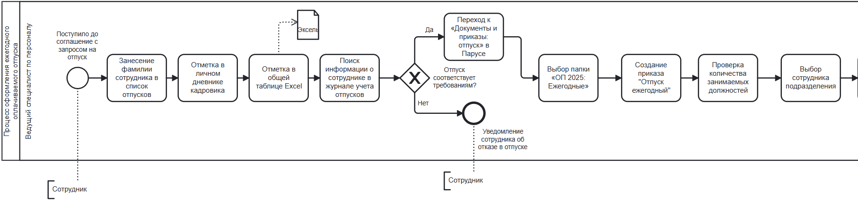
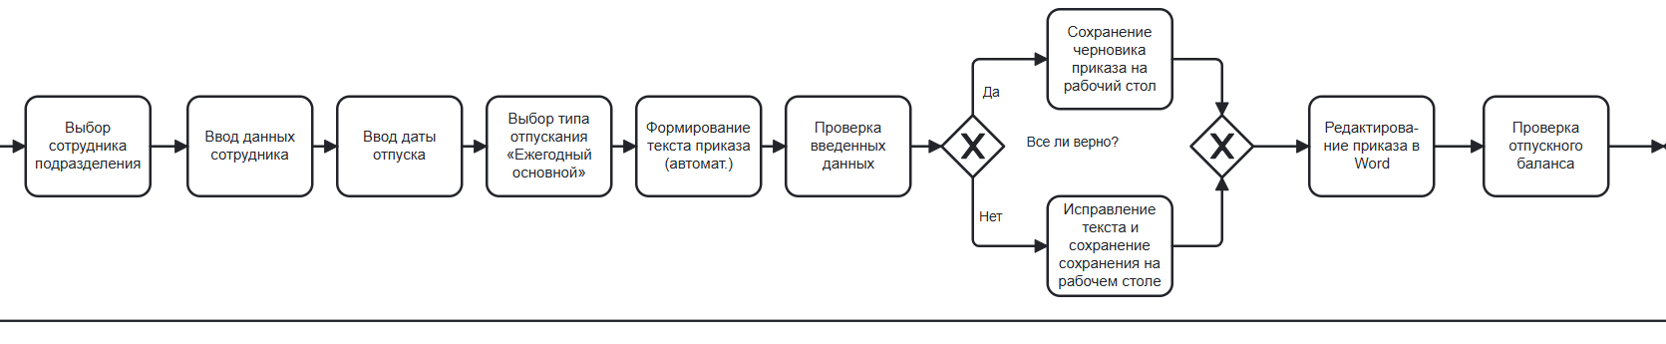
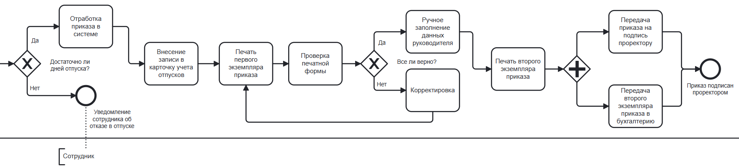
BPMN AS IS
Сотрудник

Slide 8
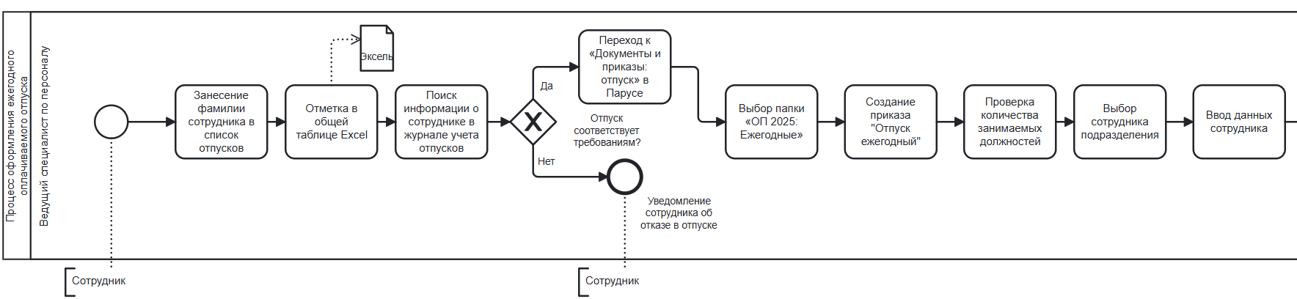
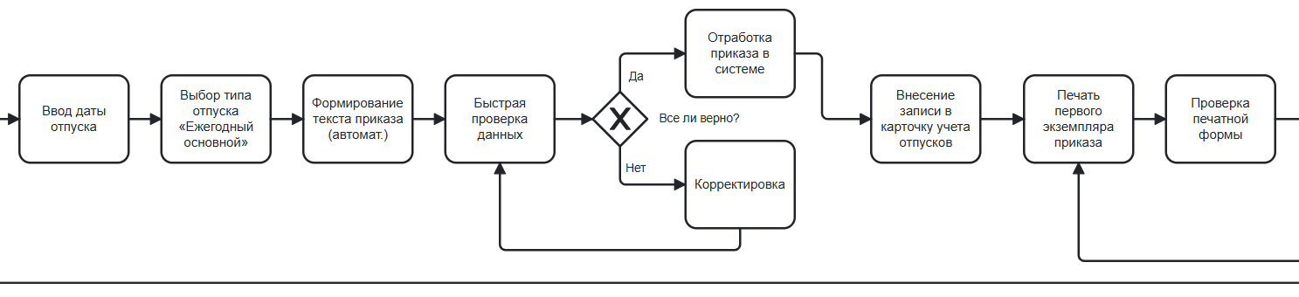
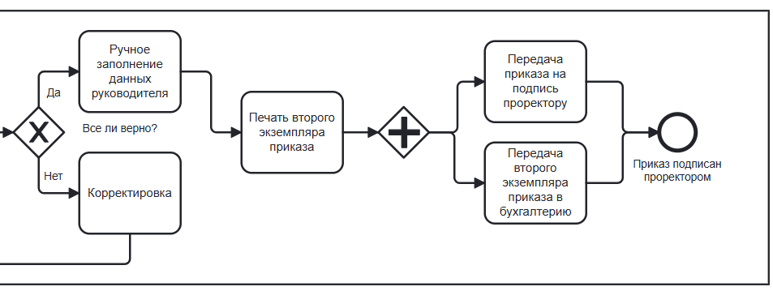
BPMN TO BE

Slide 9
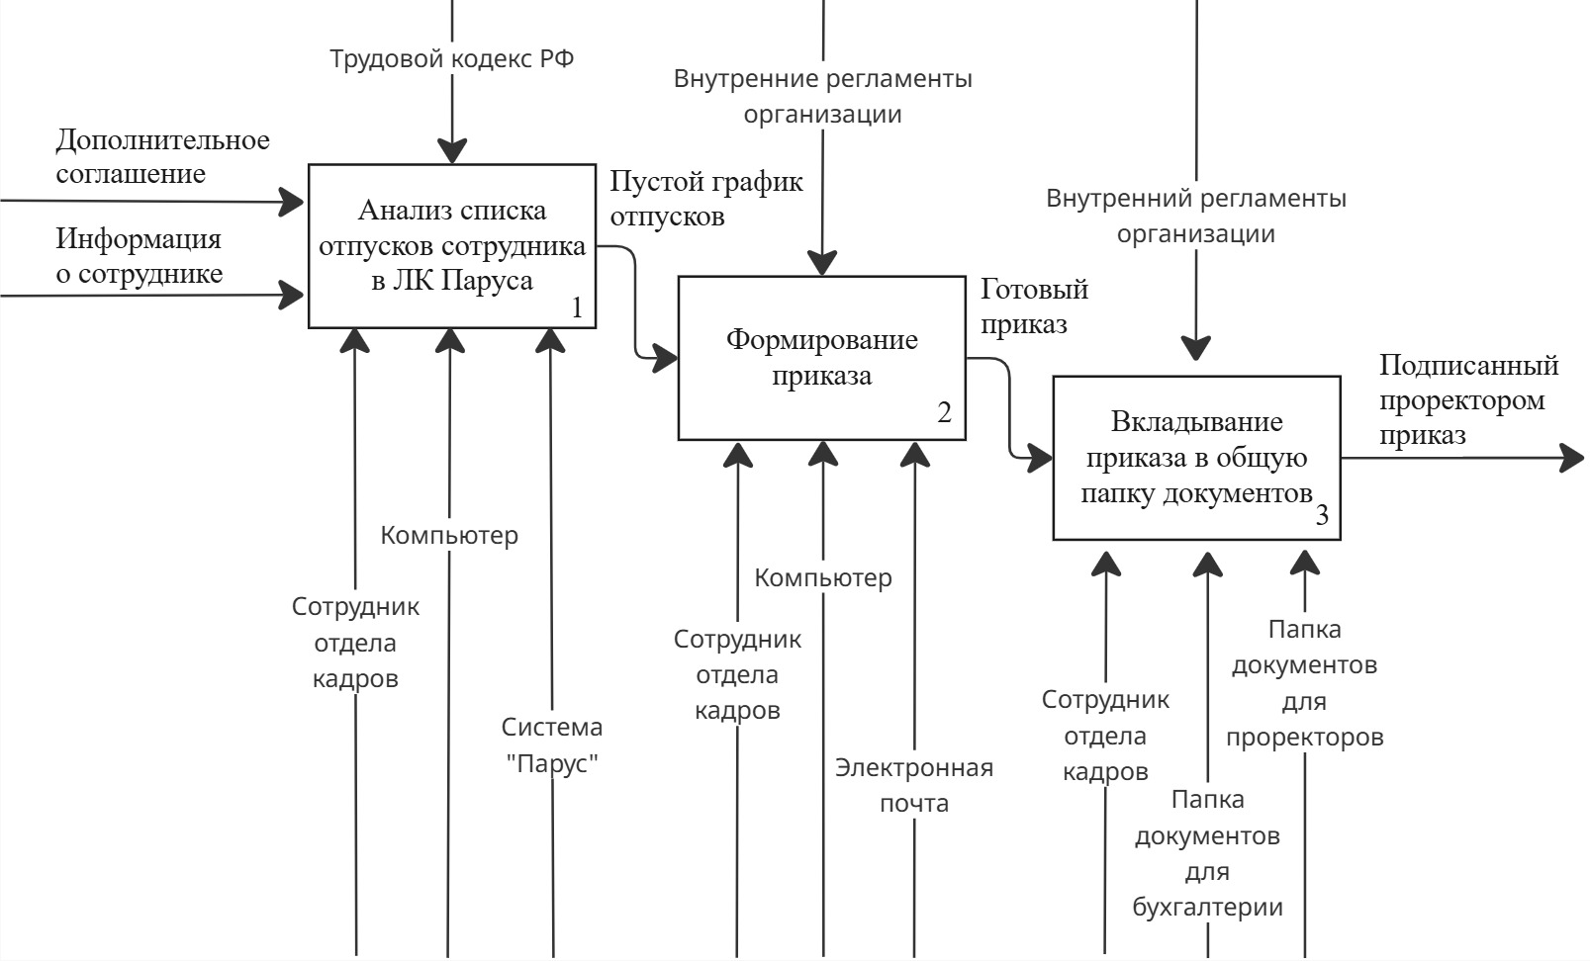
IDF0 TO BE

Slide 10
Метод: SIPOC (Поставщики – Входы – Процесс – Выходы – Клиенты)
Элемент | Описание
Поставщики | Сотрудники институтов; система "Парус"; бухгалтерия.
Входы | Пустые графики отпусков, утвержденные даты отпусков, данные из "Парус", реквизиты договоров, подписи, печати.
Процесс | 1. Создание графиков → 2. Сбор данных → 3. Анализ → 4. Утверждение → 5. Формирование приказа → 6. Отработка. (При этом ручной ввод данных, печать, корректировка в Word, учет в тетради, ведение карточек учета).
Выходы | Приказы на отпуск, обновленные карточки учета, обновленные данные в Парус, добавление данных в личный дневник и ХЛ
Клиенты | Сотрудники ППС, бухгалтерия, архив.

Slide 11
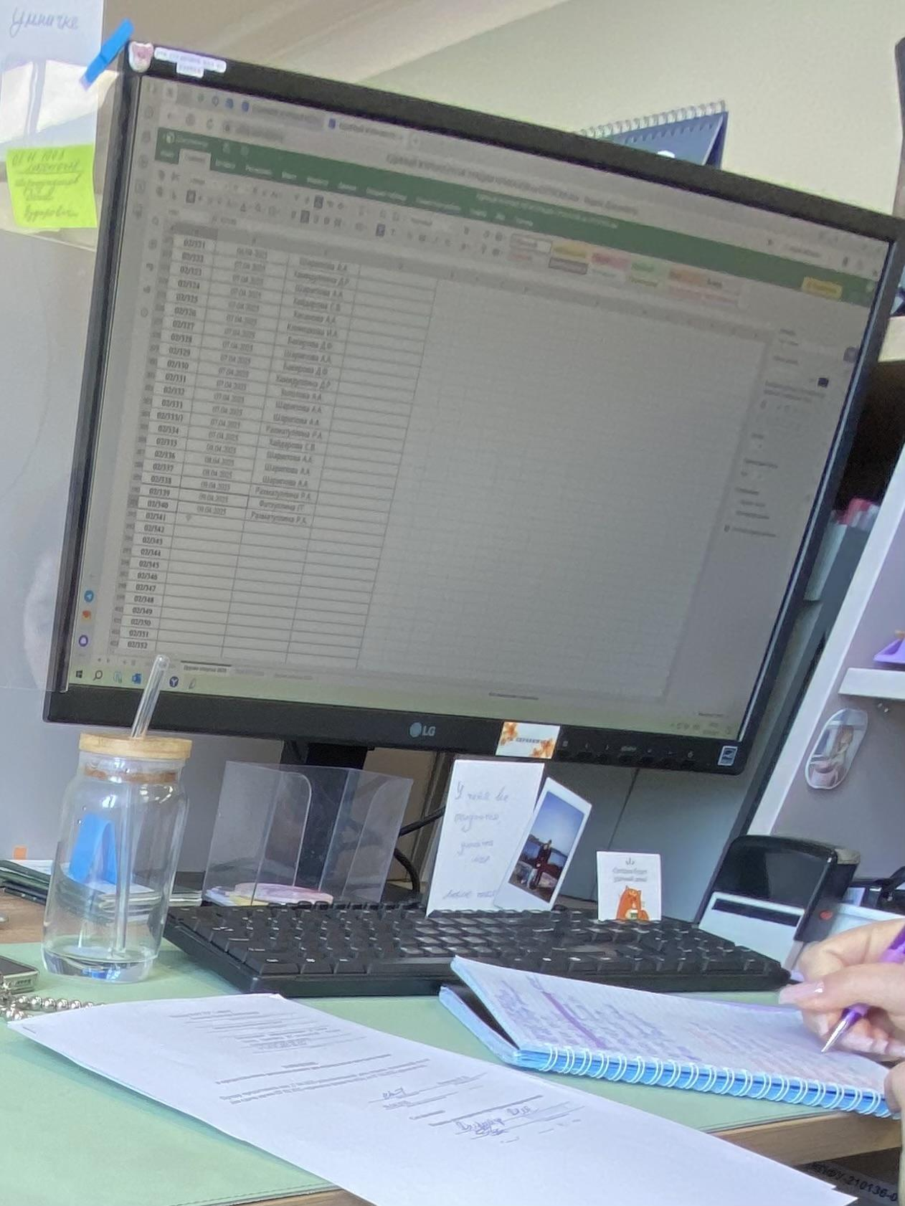

Выявленные проблемы и их корневые причины
Основные потери:
Избыточность операций:
Двойной ввод данных (графики → "Парус" → Excel).
Ручная проверка и перепечатка.
Риски ошибок:
Человеческий фактор при ручном вводе и при расчете дней отпуска.
Неудобство контроля (нужно сверять бумажные и электронные носители)
Задержки:
Необходимость повторных корректировок.
Ожидание заполнения графиков сотрудниками.
Неэффективное использование ПО:
Нет интеграции между "Парус" и личным кабинетом сотрудника

Slide 12
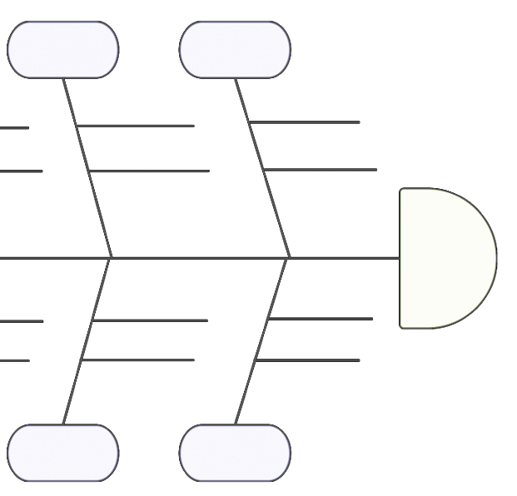

Диаграмма Исикавы (Причины проблем):
Методы
Люди
Отсутствие единой интеграции
Недостаточная
автоматизация
навыков.
м
м
избыточность ручных операций.
Разрозненность систем ("Парус", Excel, Word, бумажные носители)
Зависимость от ручного ввода.
м
Нет доступа сотрудников к выбору дат онлайн
Технологии
Данные

Slide 13

Метод "5 Почему" для проблемы дублирования учета:
Почему процесс долгий?
– Нужно ждать заполнения графиков.
2. Почему графики заполняются медленно?
– Сотрудники не имеют доступа к онлайн-вводу.
3. Почему нет онлайн-доступа?
– "Парус" не поддерживает эту функцию.
4. Почему не внедрена интеграция?
– Нет технического решения.
5. Почему нет решения?
– Не было запроса от руководства.

Slide 14
Предложения по улучшению
Решения:
1. Создание возможности выбора дат отпусков в ЛК:
Личный кабинет в Парусе для выбора отпуска с автоматической проверкой остатка дней.
2. Уведомления и напоминания:
Автоматические оповещения сотрудникам в Парусе о необходимости выбрать даты.
3. Доработка электронных карточек учета отпусков
4. Проверка отпускного баланса не вручную, а Парусом
5. Устранение дублирования учета:
Единый цифровой журнал (оставить только общий Excel в Google Forms).
6. Стандартизация шаблона приказа:
Автоматическое форматирование (шрифты, регистр букв).

Slide 15
Паспорт проекта: Оптимизация процесса оформления приказов на отпуска Цель: Сократить время оформления приказов на отпуска на 21% (с ~12 мин 20 сек до ~7 мин 24 сек на 1 приказ). Дополнительно, сократить количество шагов в процессе с 25 до 21. Метрики: ⦁ Время на оформление 1 приказа (текущее: ~12 мин 20 сек → целевое: ~7 мин 24 сек). ⦁ Количество шагов в процессе (текущее: 25 шагов → 21 шаг). План внедрения (DMAIC): Определение: Анализ ТЗ для интеграции "Парус" с ЛК (1 месяц).
Измерение: Замер текущего времени оформления приказов (~12 мин 20 сек) и количества шагов (25). Фиксация текущего процесса "как есть".
Анализ: Выявление узких мест и причин длительного оформления приказов. Анализ потерь в процессе.
Улучшение: Разработка и тестирование шаблонов на 10 приказах. Тестирование интеграции "Парус" с ЛК на 1 институте (2 недели). Оптимизация процесса до 21 шага.
Контроль: Обучение сотрудников (3 дня). Полный переход на новый процесс (3 месяца). Мониторинг ошибок и времени оформления приказов.
Расчет такта процесса: ⦁ Текущий: 25 шагов ⦁ После оптимизации: 21 шаг

Slide 16
Расчет экономических показателей
1. Текущий процесс (12 мин 20 сек)
Процесс оформления ежегодного отпуска включает 12 минут 20 секунд чистой работы, но содержит существенные издержки:
Дублирование данных (учет в личном дневнике + Excel + система "Парус")
Ручная корректировка приказов в Word (риск ошибок, потеря времени)
Долгий сбор графиков отпусков:
Сотрудник рассылает пустые формы → ожидает заполнения → анализирует → согласовывает → только потом формирует приказы
Избыточные проверки (57 секунд на сверку данных и 3 мин на проверку отпускного баланса)
2. Оптимизированный процесс (7 мин 24 сек)
Ключевые изменения:
Ликвидация дублирования:
Отказ от личного дневника → единая электронная таблица (экономия 10 сек/документ)
Автоматизация шаблонов:
Исключение ручного редактирования в Word (экономия 1 мин 3 сек)
Ускорение проверок:
Сокращение времени проверки с 57 до 20 секунд и автоматизируем проверку отпускного баланса (экономим 3 мин)
Цифровизация сбора графиков:
Внедрение онлайн-формы вместо бумажного оборота

Slide 17
Расчет экономических показателей
Показатель | До оптимизации | После оптимизации | Экономия на 1 документ
Время оформления | 12 мин 20 сек | 7 мин 24 сек | 4 мин 56 сек
Годовая экономия (предположим, что 1 сотрудник отрабатывает отпуска по 500 сотрудникам в год):
4,93 мин × 500 = 2 465 мин ≈ 41 час
Эквивалент: 5 рабочих дней специалиста
Экономия ФОТ:
Средняя зарплата кадровика: 40 000 руб./мес
Стоимость 1 часа: 227 руб. (40 000 / 22 дня / 8 часов)
Годовая экономия: 41 час × 227 руб. = 9 307 руб.
Косвенная экономия:
Экономия канцелярии: ~5 000 руб./год (меньше печати)
Итого годовая экономия: ~15 000 руб.

Slide 18

Расчет экономических показателей
Годовая экономия на 1 сотрудника: 15.000р
Затраты: 40.000р - на доработку Паруса (создание возможности выбирать отпуска в ЛК + доработать оформление шаблонов)
Срок окупаемости: 2.6 года

Slide 19

Рекомендации по ускорению обучения новых сотрудников в отделе ППС
Чтобы новые сотрудники быстрее входили в курс дела и снижали количество ошибок, можно внедрить систему адаптации

Slide 20

1. Видео-уроки по ключевым процессам
Как реализовать: ✅ Записать скринкасты (экран + голос) с пошаговым разбором:
Работа в "Парус" (ввод данных, поиск сотрудников, создание приказов).
Правильное оформление доп. соглашений в Word.
Печать, подпись и учет документов.
✅ Структурировать видео по темам:
Базовые операции (первые 3 дня).
Сложные случаи (исправление ошибок, работа с бухгалтерией).
"Лайфхаки" (как избежать частых ошибок).
✅ Разместить их в корпоративном чате или на Google Диске с доступом по ссылке.

Slide 21
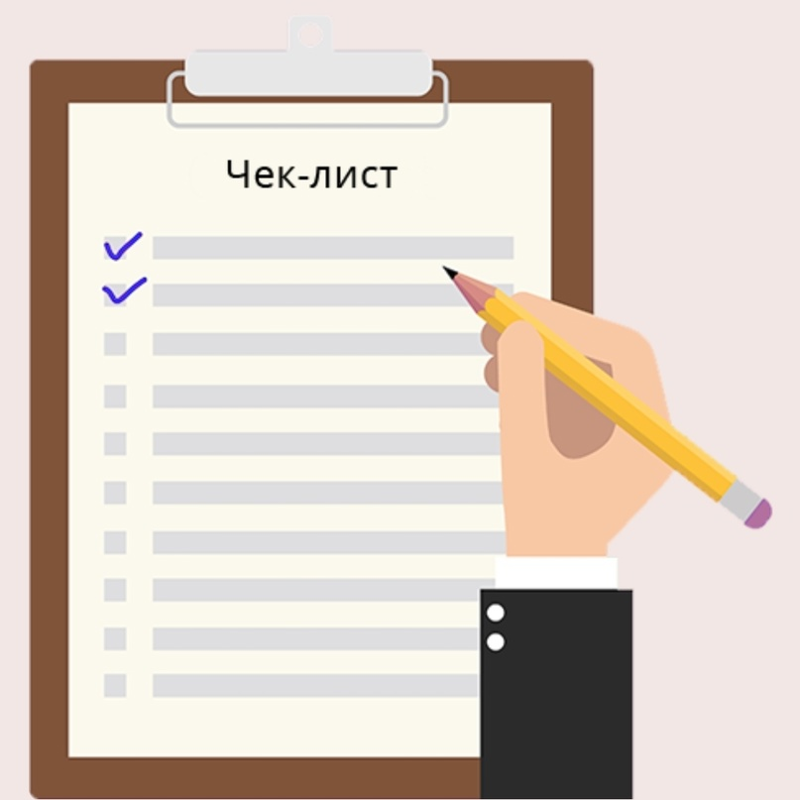
2. Чек-листы и гайды
Короткие инструкции в OneNote/Google Docs с картинками:
"Как создать приказ за 5 шагов".
"Что проверить перед печатью".
Шаблоны документов с комментариями (например, где вписывать номер договора).

Slide 22

3. Система наставничества
Закрепить опытного сотрудника за новичком на 2 недели.
Проводить разбор ошибок раз в 3 дня (например, почему приказ "уплыл" при печати).
Давать тестовые задания (оформить учебный приказ без реальных последствий).

Slide 23

4. Тест-драйв процессов
Первая неделя: Новичок только наблюдает.
Вторая неделя: Делает приказы под контролем наставника.
Третья неделя: Самостоятельная работа с проверкой.

Slide 24

5. Обратная связь и доработка обучения
Опрос новичков через месяц: что было непонятно?
Обновлять гайды при изменении процессов.

Slide 25

Итог:
Видео + чек-листы = быстрое запоминание.
Наставник + тестовые задания = минимум ошибок.
Постепенное усложнение = уверенность в работе.
Это сократит время адаптации с 1,5–2 месяцев до 3–4 недель.

Slide 26
СПАСИБО ЗА ВНИМАНИЕ!

